Slide 1

স্বাগতম

Slide 2


শিক্ষক পরিচিতি
সোহেল মিয়া
সহকারী শিক্ষক
নোয়াগাঁও সরকারি প্রাথমিক বিদ্যালয়
মেঘনা,কুমিল্লা

Slide 3
বিষয়ঃ প্রাথমিক বিজ্ঞান
শ্রেণিঃ চতুর্থ
অধ্যায়ঃ ০৪
পাঠ শিরোনামঃ ভিটামিন
সময়ঃ ৪০ মিনিট

Slide 4
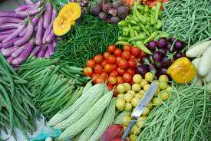
পাঠ সংশ্লিষ্ট আলোচনার মাধ্যমে

Slide 5

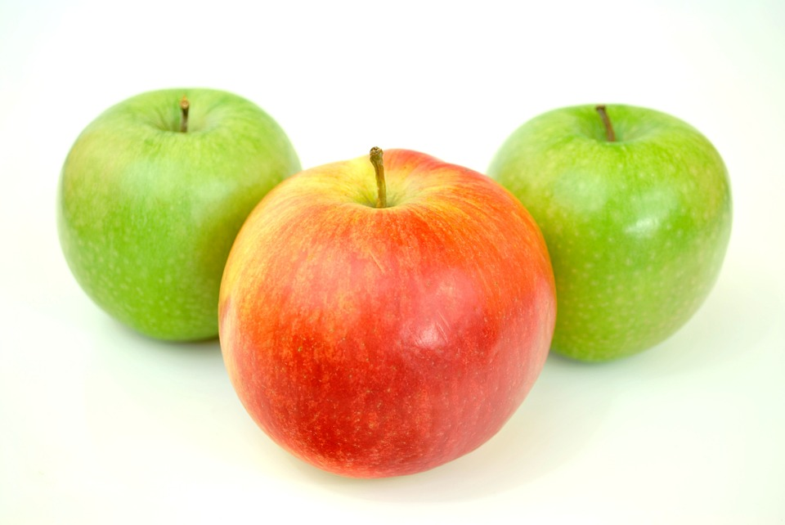
পাঠ ঘোষণা
খাদ্য
(ভিটামিন আমাদের . . . . . . . মাড়ির রোগ পৃষ্টা নং ২৯)

Slide 6
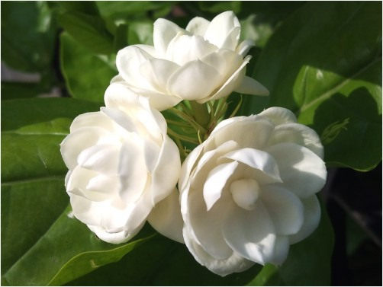
শিখনফল
৮.১.১. বিভিন্ন ধরনের ভিটামিন(এ,বি,সি) সর্ম্পকে বলতে পারবে।
৮.১.২. ভিটামিনের(এ,বি,সি) উৎস সর্ম্পকে বলতে পারবে।
৮.১.৩. ভিটামিনের(এ,বি,সি) কাজ,অভাবজনিত বিভিন্ন রোগের নাম
বলতে পারবে।
৮.১.৪. মানব জীবনে ভিটামিনের গুরুত্ব সর্ম্পকে বলতে পারবে।

Slide 7
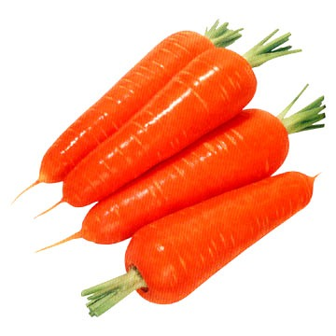
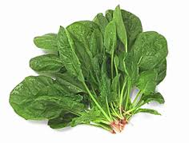
গাজর
পালংশাক
ভিটামিন এ এর উৎস

Slide 8
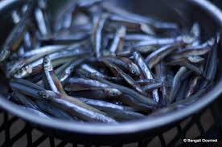
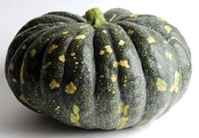
ছোট মাছ
মিষ্টি কুমড়া
ভিটামিন এ এর উৎস

Slide 9
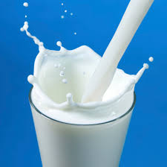
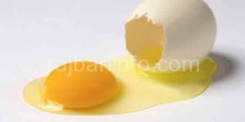
দুধ
ডিমের কুসুম
ভিটামিন এ এর উৎস

Slide 10
ভিটামিন এ
এর ঊৎস
গাজর
মিষ্টি কুমড়া
দুধ
ডিমের কুসুম
পালংশাক
ছোট মাছ

Slide 11
ভিটামিন ‘এ’ এর কাজ
১ । স্বাভাবিক দৃষ্টি শক্তি বজায় রাখে।
২ । সুস্থ ত্বক ও দাঁত গঠন এবং রোগ
প্রতিরোধ ক্ষমতা বৃদ্ধিতে সহায়তা করে।

Slide 12

রাতকানা
ভিটামিন এ এর অভাবে হয়।

Slide 13
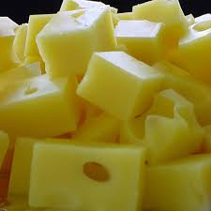
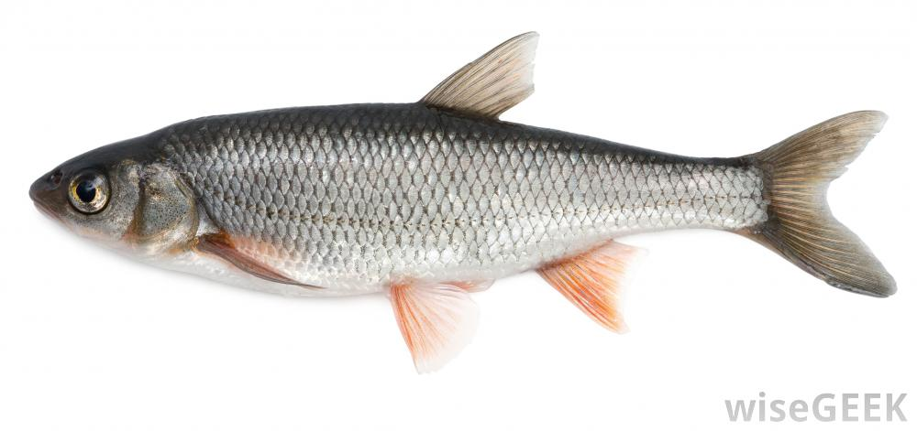
দুগ্ধ জাত খাদ্য
মাছ
ভিটামিন বি কমপ্লেক্স এর ঊৎস

Slide 14
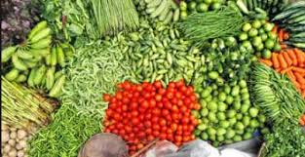
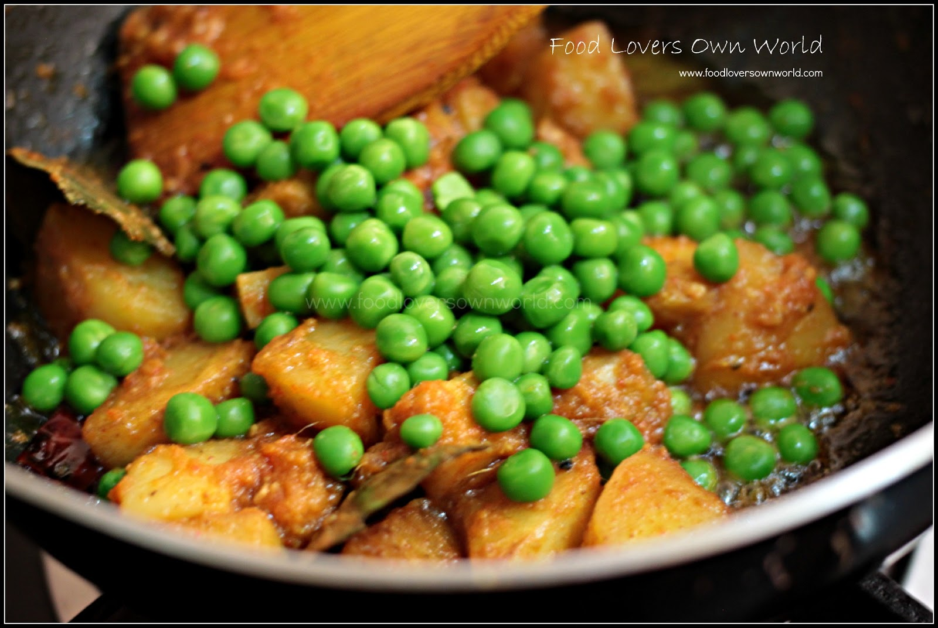
সবুজ শাকসবজি
মটরশুটি
ভিটামিন বি কমপ্লেক্স এর উৎস

Slide 15
বি
কমপ্লেক্স
দুগ্ধ জাত খাদ্য
মাছ
সবুজ শাক সবজি
মটরশুটি

Slide 16
ভিটামিন ‘বি’ কমপ্লেক্স এর কাজ
১। দেহে শক্তি উৎপাদনে সহায়তা করে।

Slide 17
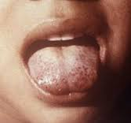
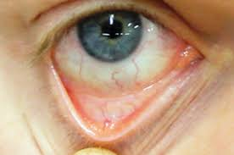
মুখে ও জিভে ঘা
রক্ত শূণ্যতা
ভিটামিন বি-কমপ্লেক্স এর অভাবে হয়।

Slide 18
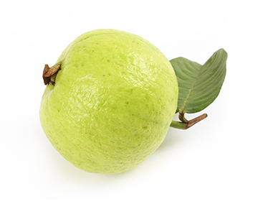
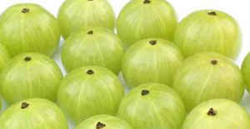
পেয়ারা
আমলকি
ভিটামিন সি এর উৎস

Slide 19
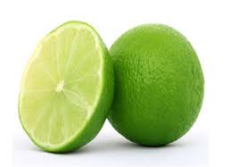
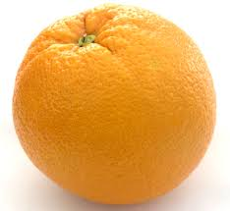
লেবু
কমলা
ভিটামিন সি এর উৎস

Slide 20
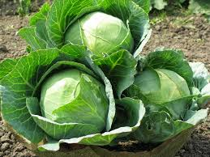
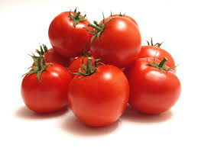
বাঁধাকপি
টমেটো
ভিটামিন সি এর উৎস

Slide 21
ভিটামিন সি এর উৎস
লেবু
টমেটো
আমলকি
পেয়ারা
কমলা
বাধাকপি

Slide 22
ভিটামিন সি এর কাজ
১। রোগ প্রতিরোধ ক্ষমতা বৃদ্ধি করে।
২। দেহের বৃদ্ধি সাধন করে।
৩। দেহকে কর্মক্ষম রাখতে সহায়তা
করে।

Slide 23
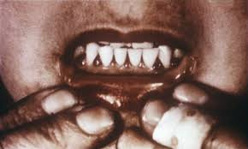
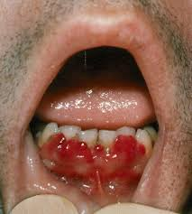
মাড়ির রোগ
স্কার্ভি
ভিটামিন সি এর অভাবে হয়।

Slide 24
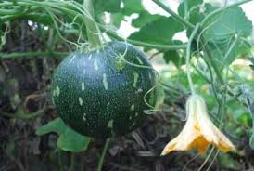
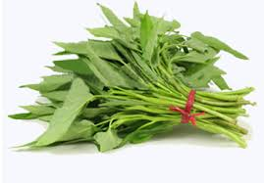
খাদ্য দল
উৎস
কাজ
অভাবজনিত রোগ
ভিটামিন এ
গাজর পালংশাক দুধ
ডিমের কুসুম ছোট মাছ
মিষ্টি কুমড়া ইত্যাদি।
স্বাভাবিক দৃষ্টি শক্তি বজায় থাকে,সুস্থ ত্বক বজায় রাখে,রোগ প্রতিরোধ ক্ষমতা বৃদ্ধিতে সহায়তা করে।
রাতকানা
ভিটামিন বি
দুগ্ধজাতখাদ্য মাছ
কলিজা মটরশটি
সবুজশাকসবজি ইত্যাদি
দেহে শক্তি উৎপাদনে সহায়তা করে।
বেরিবেরি,মুখেও জিভে ঘা,রক্ত শূন্যতা
ভিটামিন সি
পেয়ারা আমলকি কমলা লেবু টমেটো বাধাকপি ইত্যাদি।
রোগ প্রতিরোধ ক্ষমতা বৃদ্ধি করে,দেহের বৃদ্ধি সাধন করে ওদেহকে কর্মক্ষম রাখতে সহায়তা করে।
স্কার্ভি,মাড়ির রোগ

Slide 25


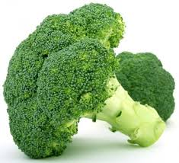
দলীয় কাজ
রাতকানা আমলকি গাজর মাছ মটরশুটি কলিজা পেয়ারা দুধ বাদাম রক্তশূন্যতা স্কার্ভি মুখে ঘা রিকেটস টমেটো কমলা দুর্বল পেশি ডিমের কুসুম
ভিটামিন এ দল
ভিটামিন সি দল
ভিটামিন এ বি সি এর উৎস গুলো খুজে বের কর।
ভিটামিন এ বি সি এর অভাব জনিত রোগের নাম লিখ।

Slide 26

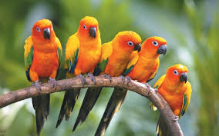
মূ
ল্যা
য়
ন
মুখে মুখে বলি
১। ভিটামিন এ এর অভাবে কোন রোগ হয়?
২। কোন ভিটামিন দেহের বৃদ্ধি সাধন করে?
৩। কোন ভিটামিন সুস্থ ত্বক ও দাঁত গঠন করতে
সাহায্য করে?
৪। দেহের শক্তি উৎপাদনে সাহায্য করে কোন
ভিটামিন?

Slide 27
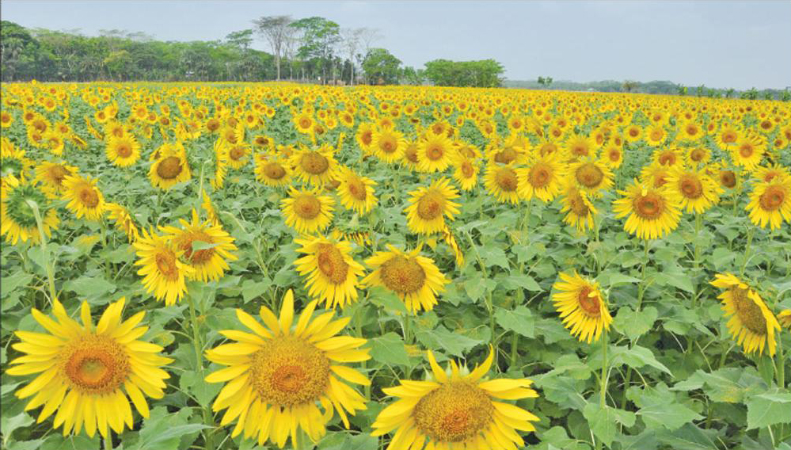
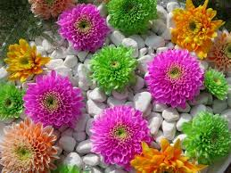
বাড়ির কাজ
ভিটামিনের অভাবে হতে পারে এমন তিনটি রোগের নাম লেখ ।

Slide 28

সবাইকে ধন্যবাদ

